Slide 1
CvičebniceOnline
Učit se dá i pohodlně

Slide 2
Co je CvičebniceOnline?
Prostředí k tvorbě testů
Prostředí s velkým množstvím připravených testů
Prostředí k zadávání a kontrole domácích úkolů
Prostředí ke zkoušení žáků formou testu
Prostředí, kde učitel vidí, co žák dělá
Prostředí, kde učitel vidí statistiky práce žáků

Slide 3
Co CvičebniceOnline zvládne?
Distanční výuku
Domácí úkoly
Písemné práce
Čvrtletní písemné práce
Klasifikaci
Testy z mnoha předmětů
Testy pro všechny ročníky ZŠ
Statistiky práce žáků

Slide 4
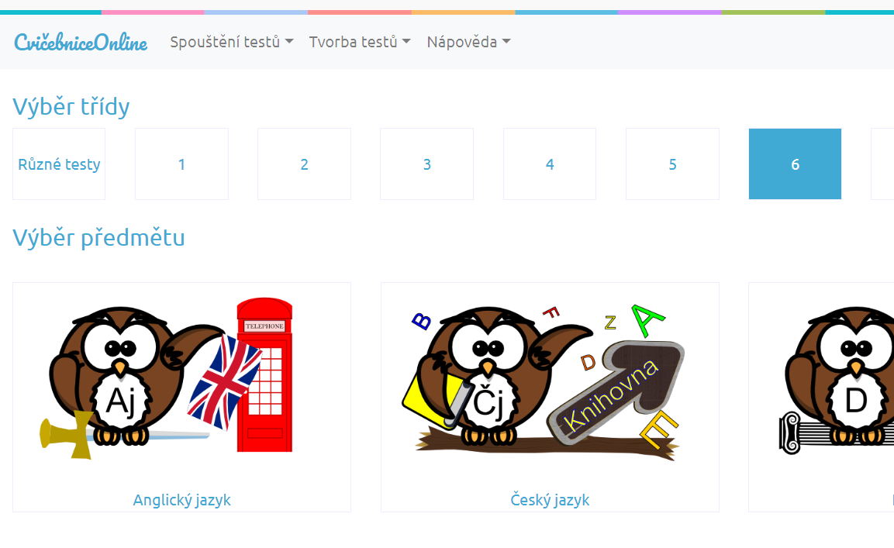
Výběr, ročníku a testu

Slide 5
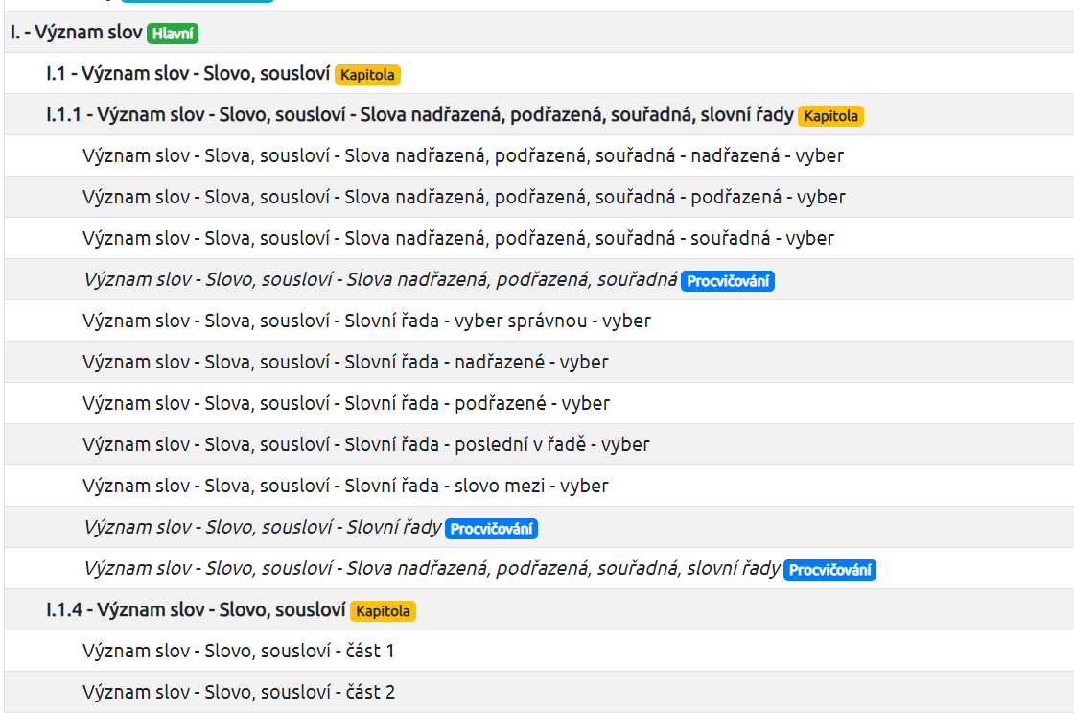
Český jazyk

Slide 6
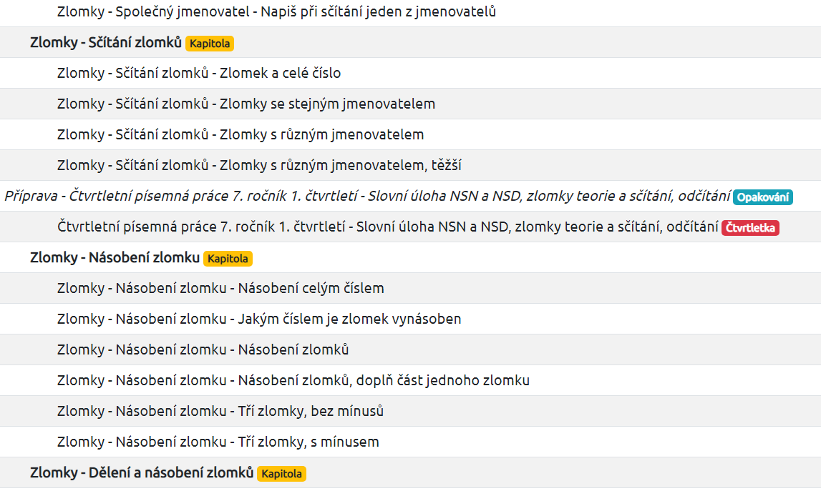
Matematika

Slide 7
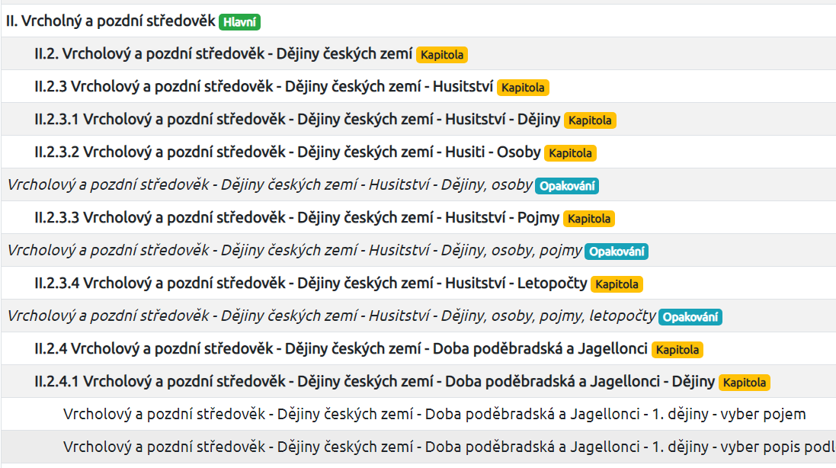
Dějepis

Slide 8
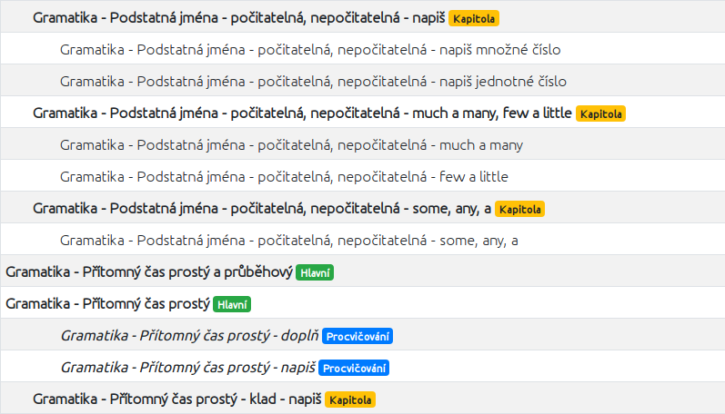
Anglický jazyk
A mnoho dalších testů...

Slide 9
Výhody testů CvičebniceOnline:
Generování testu z velkého množství příkladů
Náhodné pořadí otázek
Náhodné pořadí odpovědí
Žádný opakovaně spuštěný test není stejný
Jeden test, mnoho variant, stejná obtížnost
Po drobných krůčkách od lehkého testu po složitý
Pro učitele:
Statistika spouštění testů žáka
Přidělování testu konkrétním žákům, nebo skupině žáků
Možnost vytváření vlastních testů (případně i vlastních otázek)

Slide 10
Ukázka testu I.

Slide 11
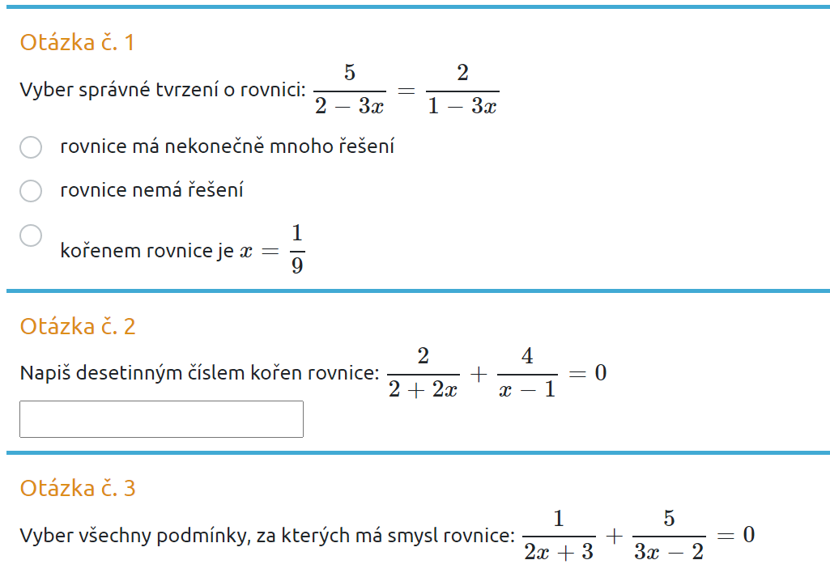
Ukázka testu II.

Slide 12
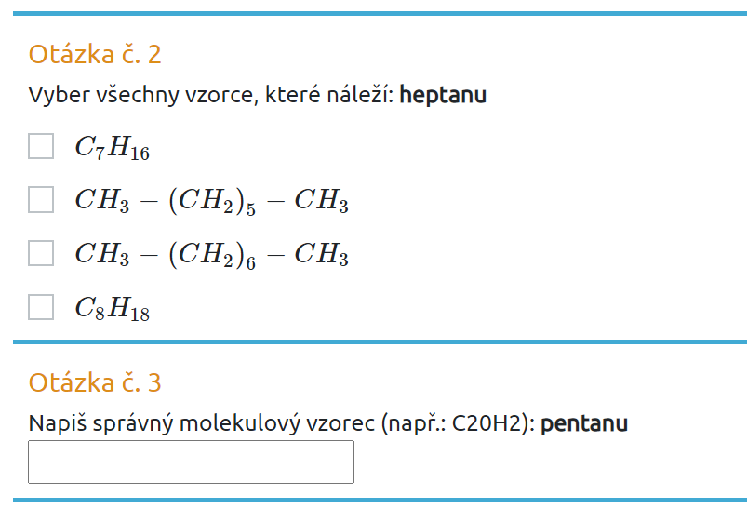
Ukázka testu III.

Slide 13
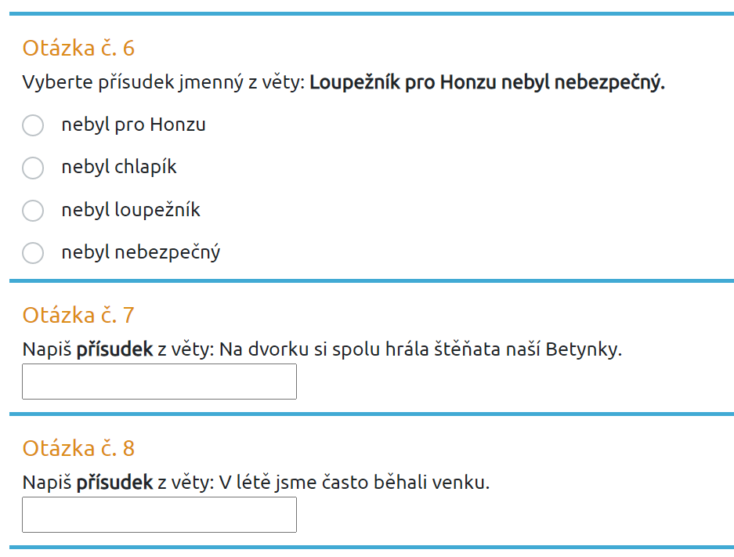
Ukázka testu IV.

Slide 14
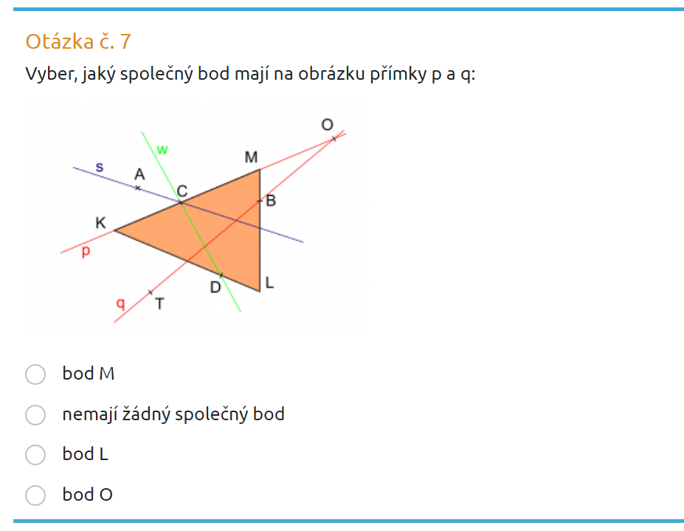
Ukázka testu V.

Slide 15
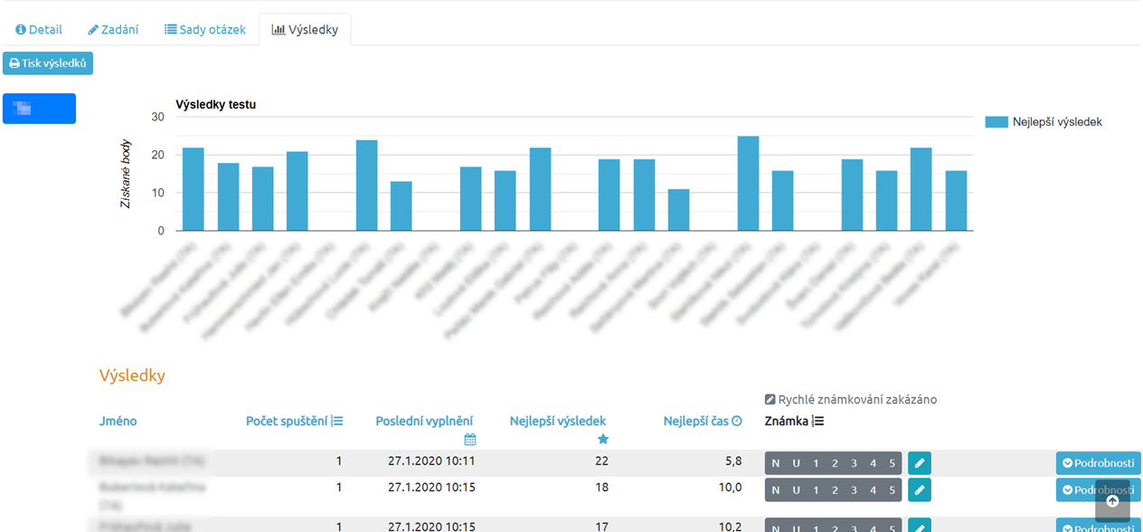
Statistika testu
Počet spuštění, čas spuštění, výsledky

Slide 16
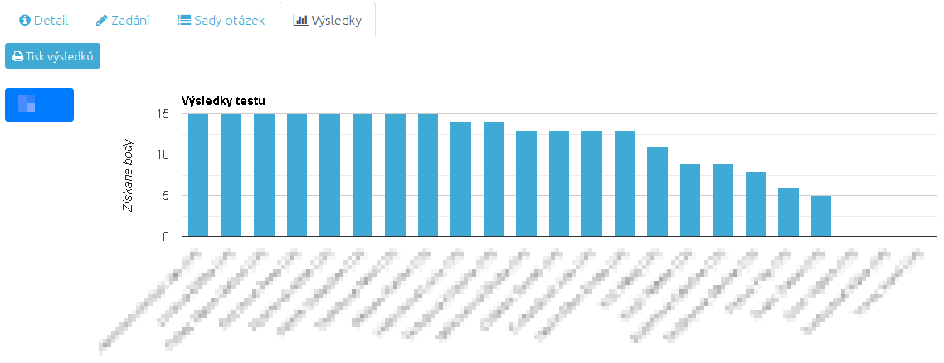
Statistika testu - řazení
Různé možnosti řazení výsledků

Slide 17
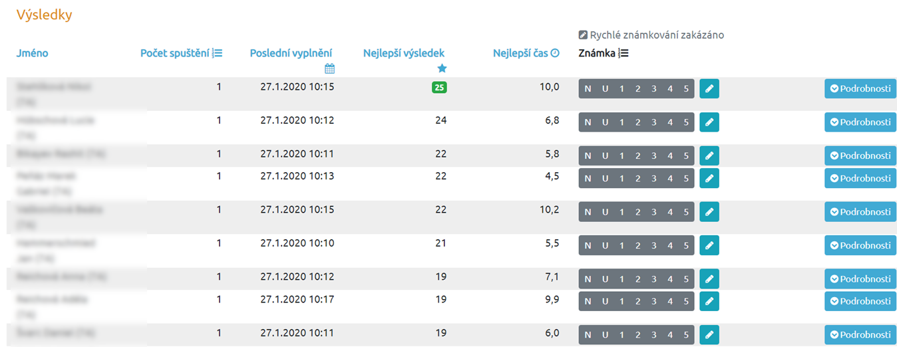
Výsledky testu - detail
Možnost známkování

Slide 18
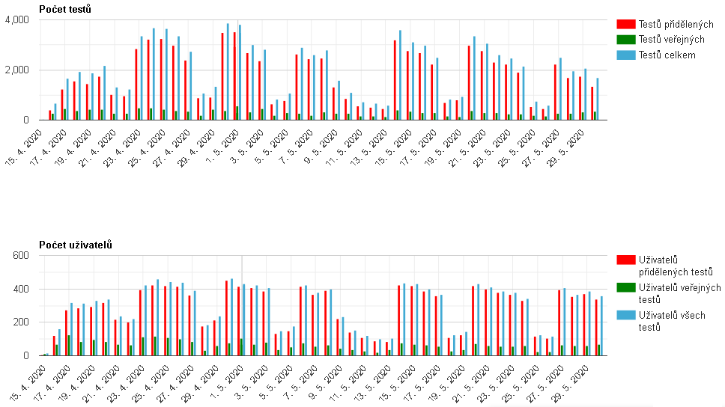
Statistiky práce žáků

Slide 19
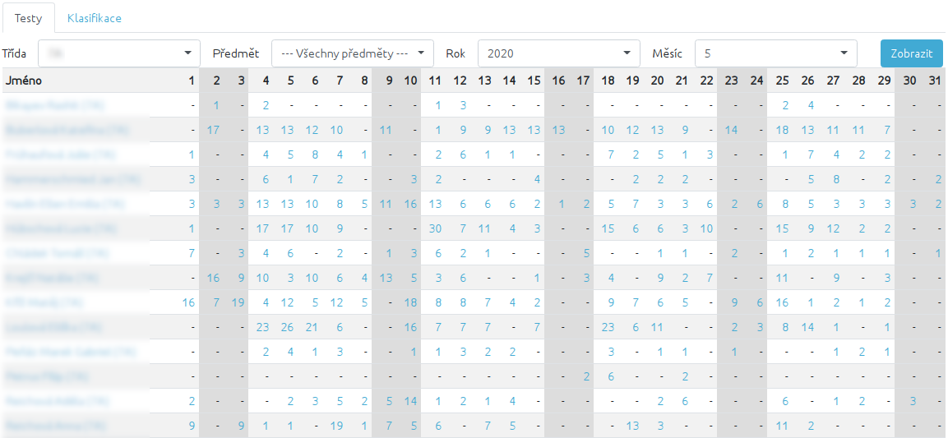
Statistiky práce žáků II.

Slide 20
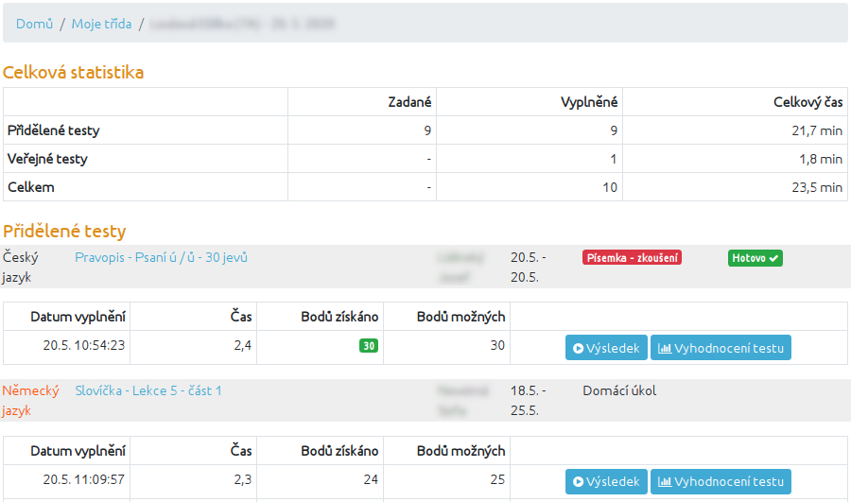
Statistiky práce žáků III.

Slide 21
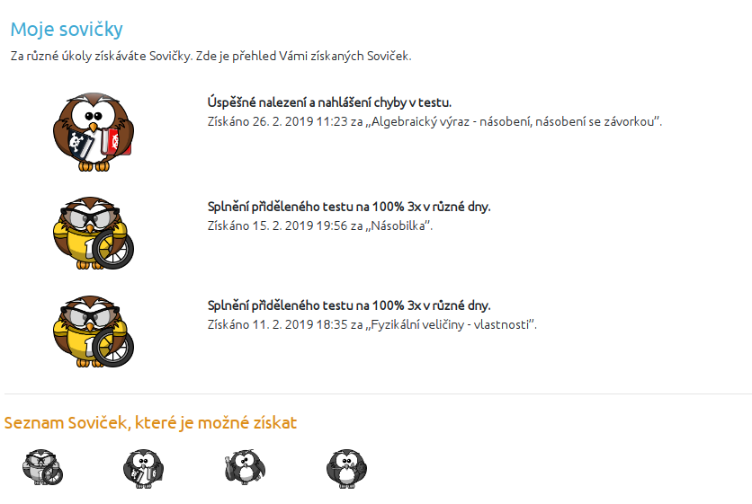
Motivace žáků odměnou

Slide 22
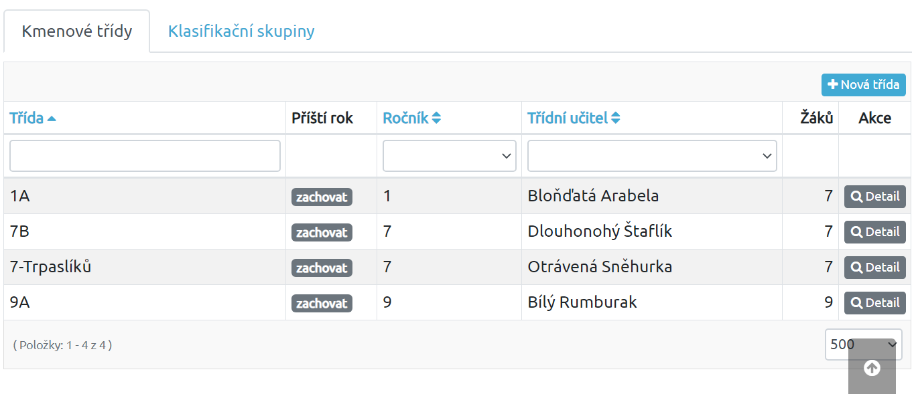
Administrace tříd
Vše připraveno na školní roky – přechod na nový rok

Slide 23
Administrace klasifikačních skupin
Učitel zadává práci své skupině žáků

Slide 24
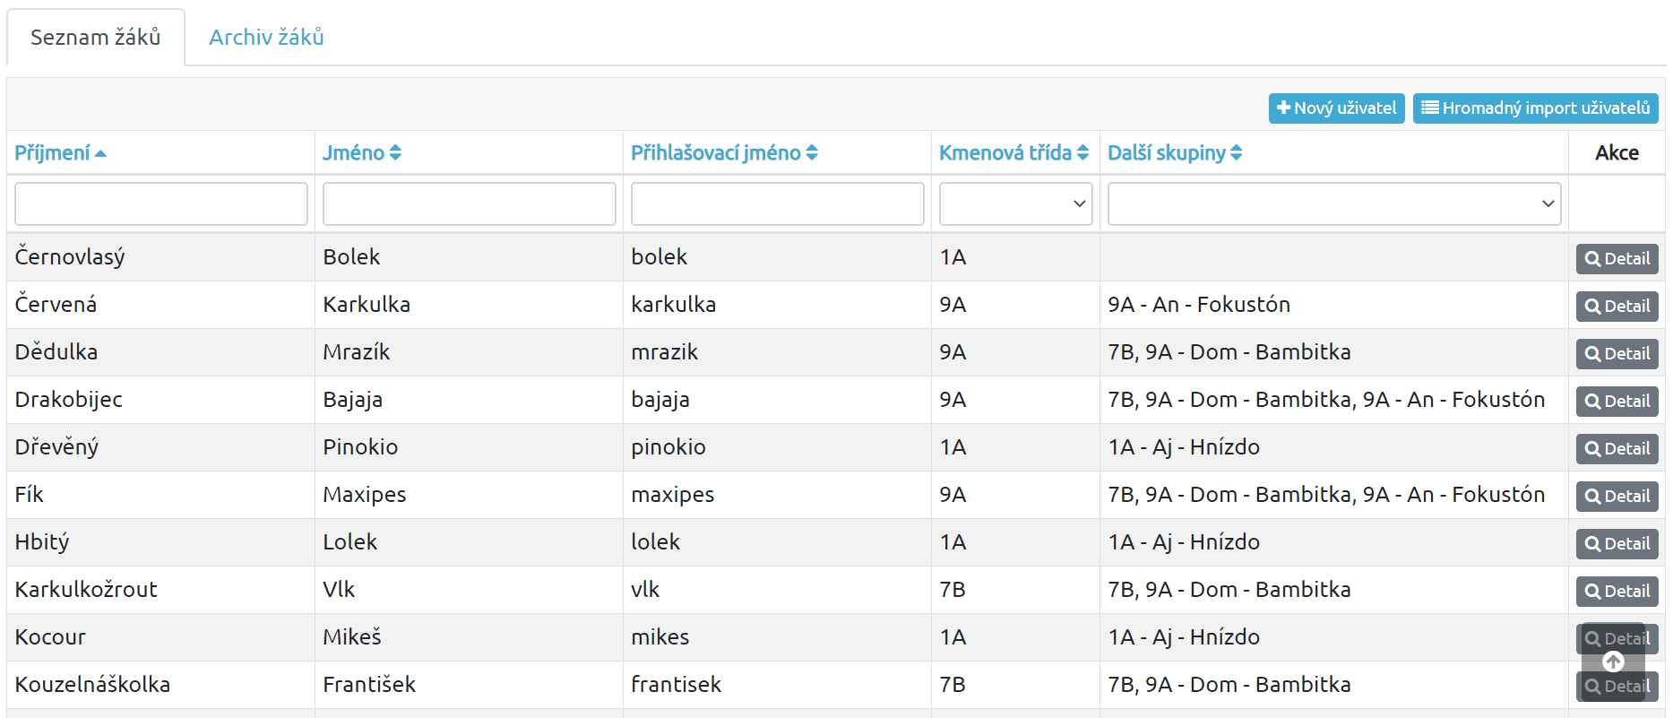
Administrace žáků
Připravený import z Bakalářů

Slide 25
Testovací provoz – ZŠ Poštovní
CvičebniceOnlice pozitivně hodnocena v inspekční zprávě ČŠI
CvičebniceOnline pozitivně hodnocena poradnou
Vyplněno a vyhodnoceno 150.000 testů
Napsané 3 čtvrtletní práce z matematiky
CvičebniceOnline pozitivně hodnocena rodiči

Slide 26
COVID-19
Distanční výuka na ZŠ Poštovní probíhala na CvičebniciOnline
Vyplněno 149.000 testů, 21.000 testů si zvolili z veřejných testů sami žáci, ostatní byly přiděleny učiteli
V průběhu COVID-19 se známkovalo!
Veškerá práce žáků prokazatelně uložena!

Slide 27
Reference
Základní škola Karlovy Vary, Poštovní 19, příspěvková organizace
Web: www.zskvary.cz
Doporučuje CvičebniciOnline
Kontakt: Mgr. Karel Fiala – ředitel školy

Slide 28
Kontaktujte nás
Pro další informace nebo nákup licence nás neváhejte kontaktovat
Email: prodej@cvicebniceonline.cz
Tel.: +420 704 233 808
Web: www.cvicebniceonline.cz

